Slide 1
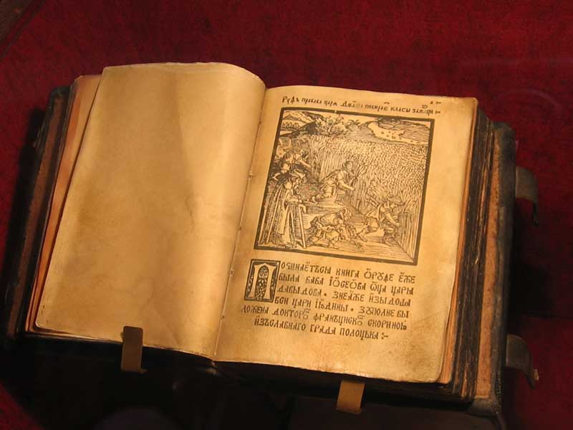
ЮРИДИЧНЕ
ДОКУМЕНТОЗНАВСТВО

Slide 2
ВСТУП
до навчальної дисципліни
«ЮРИДИЧНЕ
ДОКУМЕНТОЗНАВСТВО»

Slide 3
Юридичне документознавство -
– це прикладна наука і навчальна дисципліна про правила створення юридичних документів.

Slide 4
Основні завдання документознавства як наукової дисципліни
1) ознайомлення з теоретичними положеннями документознавства, юридичного документознавства;
2) формування уявлення про принципи, засоби, прийоми, правила-вимоги юридичної техніки до текстів нормативно-правових та індивідуальних актів;
3) ознайомлення з класифікаційними характеристиками юридичних документів;
4) вироблення навичок аналізу правотворчих і правозастосовних помилок та методів усунення правозастосовних помилок;
5) вироблення практичних навичок складання і редагування текстів юридичних документів;
6) поглиблення знань і умінь щодо укладання управлінських, кримінальних процесуальних, адміністративно-правових і цивільно-правових документів;
7) формування усвідомлення складання й оформлення високоякісних юридичних документів.

Slide 5
Навчальна дисципліна “Юридичне документознавство” передбачає
ознайомлення здобувачів вищої освіти з правилами і засобами створення нормативно-правових та правозастосовних актів,
навчити здобувачів використовувати світовий досвід у сфері юридичної техніки, поєднувати досягнення юридичної науки з практикою.

Slide 6
Предметом вивчення навчальної дисципліни “Юридичне документознавство” є:
сутність, складові компоненти, закономірності і способи створення й оформлення юридичних документів, їх функціонування у суспільстві;
сутність, закономірності розвитку, інструментарій юридичної техніки;
використання засобів, прийомів, правил юридичної техніки при складанні правозастосовних актів.

Slide 7
МЕТА навчальної дисципліни
формування вмінь і професійних навичок роботи з юридичними документами
володіння правовою мовою при складанні юридичних текстів
засвоєння техніки складання юридичних документів
надання теоретичних відомостей стосовно особливостей організації справочинства
укладання та редагування управлінських, процесуальних документів

